Slide 1
Использование сервисов Microsoft 365 для организации ЦОС в условиях образовательной организации
Зубов Максим Сергеевич, учитель информатики МАОУ «МЛ № 148 г. Челябинска»

Slide 2
Что такое Microsoft 365 (бывш. Office 365)
Microsoft 365 — программный продукт от компании Microsoft, объединяющий набор веб-сервисов, который распространяется на основе подписки по схеме «программное обеспечение как услуга». Набор предоставляет доступ к различным программам и услугам на основе платформы Microsoft Office, электронной почте бизнес-класса, функционалу для общения и управления документами.

Slide 3
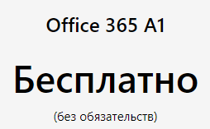
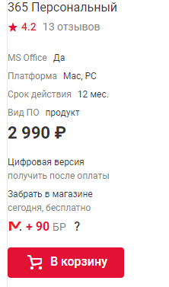
Что включает в себя?
Групповая работа в любимых веб-приложениях и приложениях Word, PowerPoint и Excel с функциями совместного редактирования в реальном времени, автосохранения и общего доступа.
Outlook в Интернете и почтовый ящик объемом 50 ГБ — позволяют эффективно вести переписку.
Microsoft Teams — цифровая платформа, позволяющая вести беседы и обмениваться звонками и предоставляющая доступ к контенту и приложениям, которые необходимы вашему учебному заведению для еще более увлеченной совместной работы.
OneNote — цифровая записная книжка.
Forms для проведения и получения аутентичных оценок.
Персональное облачное хранилище неограниченного объема
Комфортное общение с помощью видеоконференций в высоком разрешении.
Неограниченное число пользователей.

Slide 4
Office 365 A1 Plus
Образовательная организация может получить лицензии A1 Plus бесплатно. Для этого нужно обращаться в техническую поддержку;
Школа должна иметь зарегистрированный домен и почту в этом домене (у нас почта mail@148chel.ru);
A1 Plus дополнительно включает автономные версии продуктов, которые можно установить каждому пользователю на 5 устройств (поддерживаются Windows, MacOS, Android, iOS)
Нашей организации необходима была подписка A1 Plus, чтобы в условиях карантина проводить практические занятия по информатике. Нужно было обеспечить обучающихся дома лицензионным ПО Microsoft бесплатно.

Slide 5
Office 365. Личный кабинет.

Slide 6
Outlook – корпоративные электронная почта и календарь

Slide 7
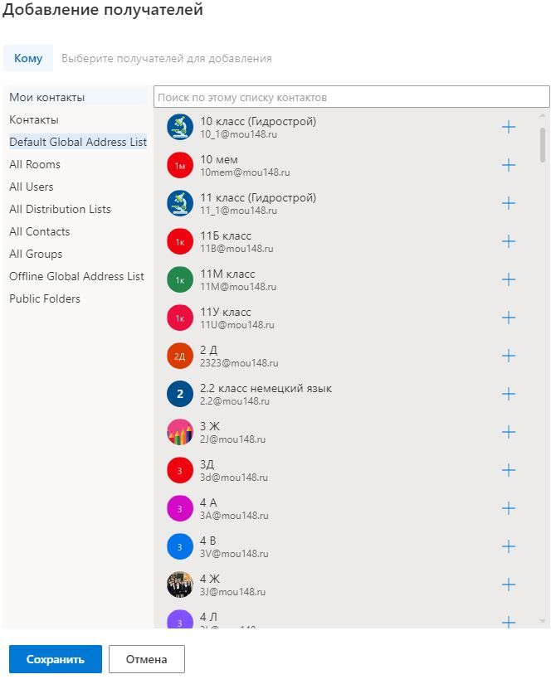
Единая адресная книга
Нет необходимости запоминать адреса электронной почты!

Slide 8
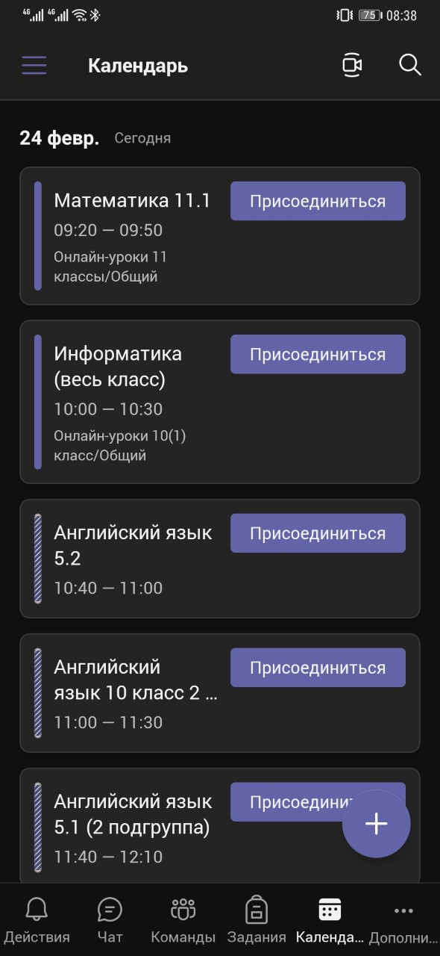
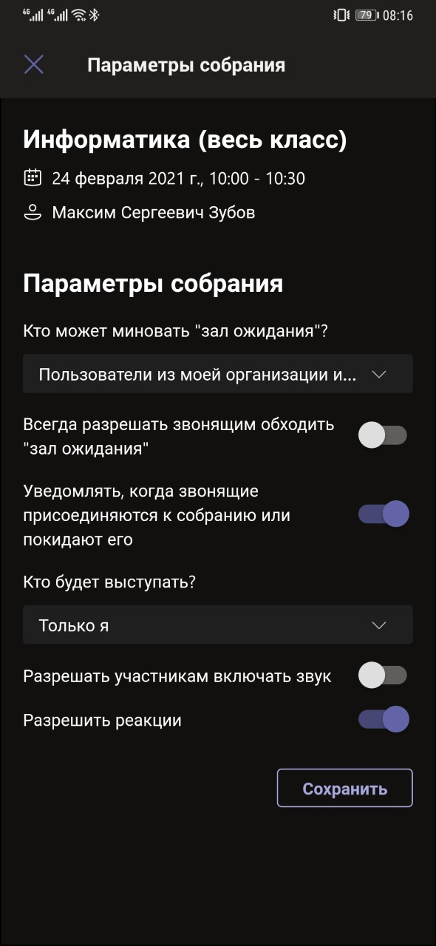
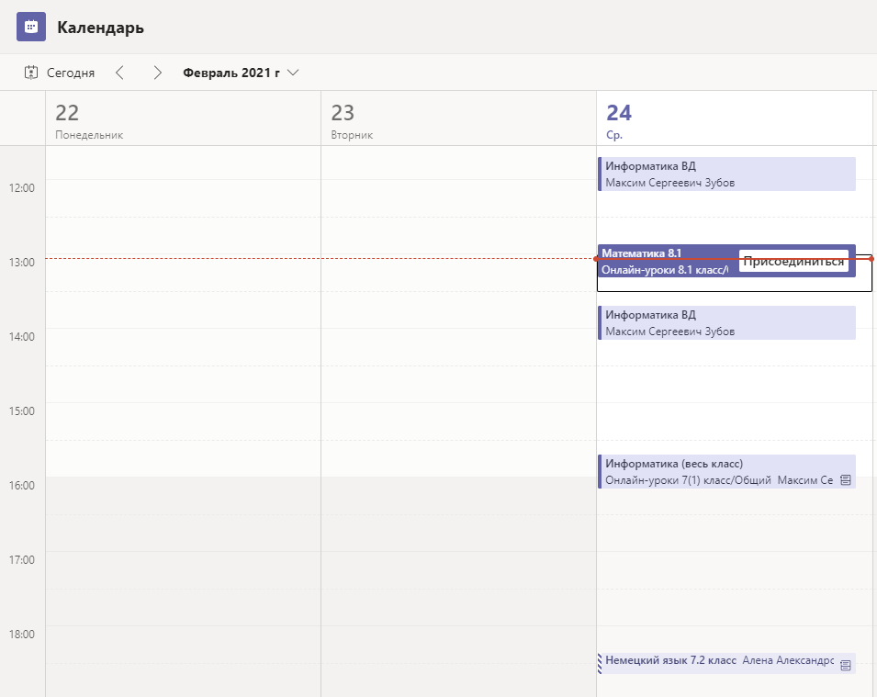
Microsoft Teams

Slide 9
Преимущества Microsoft Teams
Возможность начать запись урока с любого устройства (смартфон, ПК). Данные хранятся в облаке (на сервере Microsoft) в течение 20 дней (изначально хранились бессрочно), к ним можно получить доступ с любого устройства (посмотреть или скачать);
Урок может длиться неограниченное время;
Возможен доступ по ссылке без использования логина и пароля. Для входа потребуется ввести Фамилию и Имя. Ограничение: будет недоступен чат.
Возможность организовать полноценное занятие

Slide 10
Microsoft Teams
В нашей организации Teams используется для:
Проведение уроков (полностью ОБЖ, ИЗО и некоторые курсы внеурочной деятельности, частично технология);
В случае отмены занятий (морозы, отключение воды/электричества и пр.) уроки проводятся по основному расписанию в режиме онлайн;
Совещания учителей проводятся только онлайн;
Проведение родительских собраний исключительно онлайн;
Обучающиеся созваниваются друг с другом, с учителями, для обсуждения некоторых учебных вопросов (проекты, олимпиады);
На базе лицея были организованы стажировочные площадки для работников образования Ленинградской и Ульяновской областей, которые работали онлайн.

Slide 11
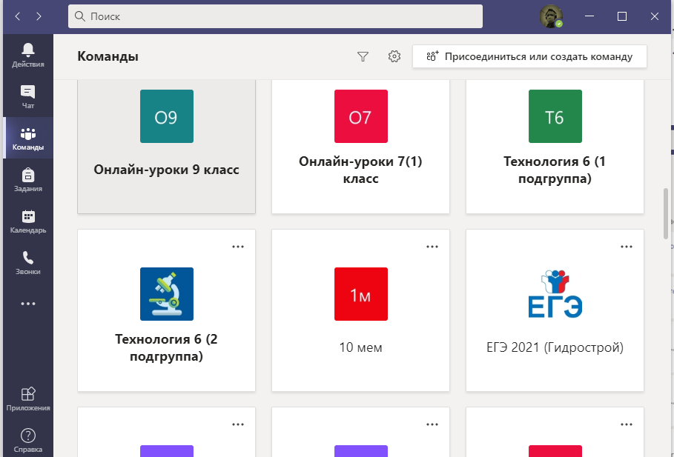
Команды в Teams

Slide 12
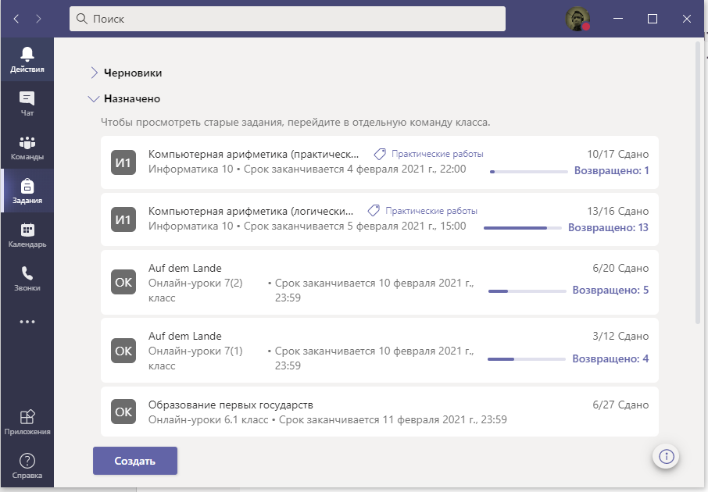
Практические работы в Teams

Slide 13
Практические работы в Teams

Slide 14
Практические работы в Teams

Slide 15
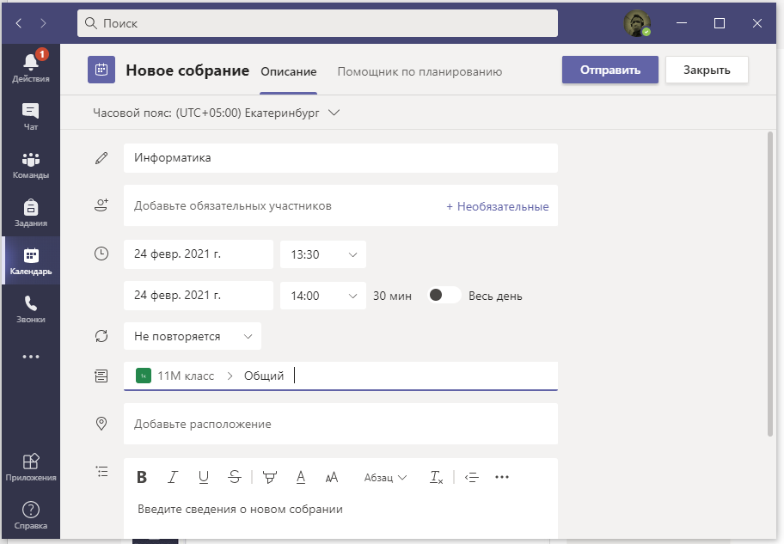
Очень простое создание урока

Slide 16
OneDrive

Slide 17
OneDrive

Slide 18
OneDrive. Почему?
Файлы открываются онлайн. Возможен просмотр и редактирование в браузере смартфона и/или компьютера. Не требуется установка какого-либо программного обеспечения (презентации, документы, видео и пр.);
Глубокая интеграция с ОС Windows 10. Папки с облачного диска можно подключать «как обычные». Для этого не требуется установка дополнительного ПО.
Неограниченное место на диске.
Интеграция в продукты Microsoft (Word, Excel и др.)

Slide 19
OneDrive. Открытие в браузере.

Slide 20
OneDrive. Интеграция с PowerPoint

Slide 21
OneDrive. Интеграция с Windows

Slide 22
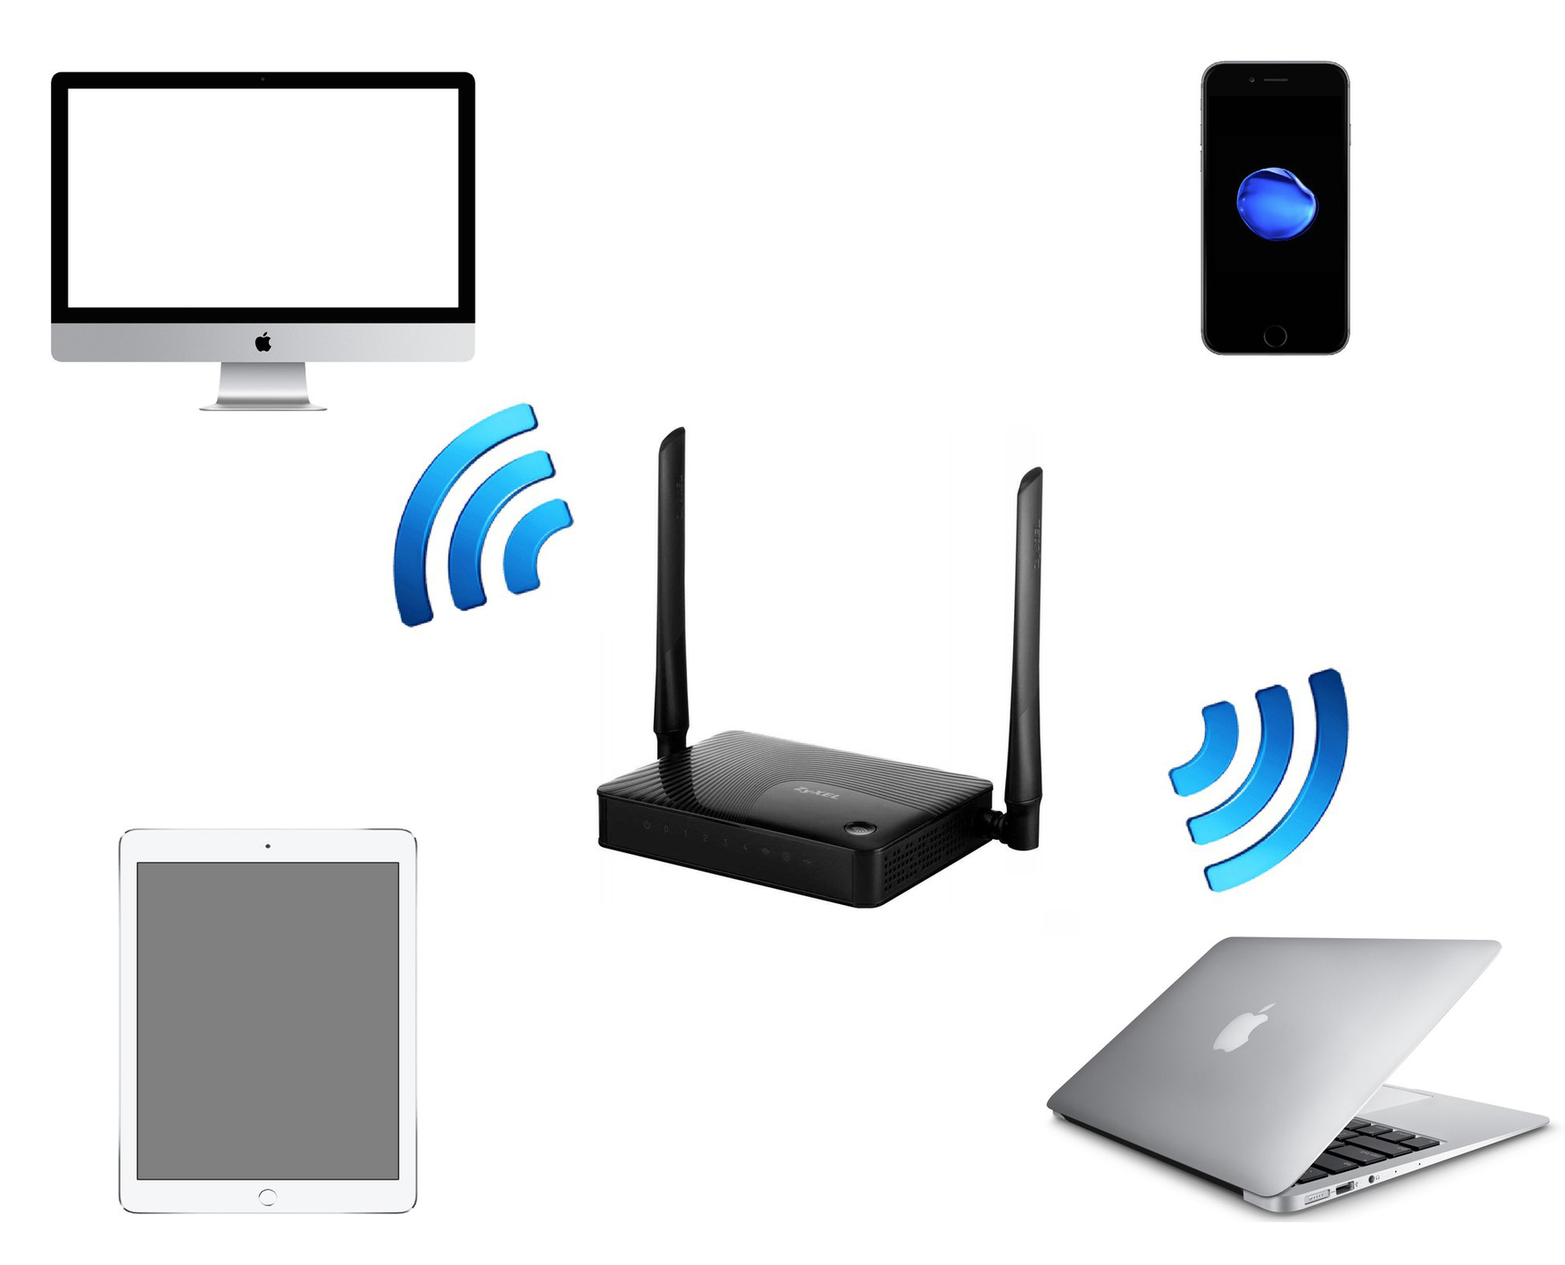
Единая система авторизации – один логин и пароль от всех сервисов
https://www.office.com/
https://www.mou148.ru/
Информационная система МАОУ «МЛ № 148 г. Челябинска»
Доступ к Wi-Fi, рабочим местам сотрудников и обучающихся
https://ssp.mou148.ru/
Персональные данные никуда не передаются! Хранятся внутри образовательной организации.

Slide 23
Как зарегистрироваться?
https://www.microsoft.com/ru-ru/education/products/office

Slide 24
Использование сервисов Microsoft 365 для организации ЦОС в условиях образовательной организации
Зубов Максим Сергеевич, учитель информатики МАОУ «МЛ № 148 г. Челябинска»

